Slide 1

Асимметричные криптосистемы. Шифрование по RSA

Slide 2
Ассиметричный шифр
Ассимметричный шифр – метод передачи шифрованной информации, в котором зашифровывающий и расшифровывающий ключи не совпадают.
Ассиметричное шифрование является односторонним процессом.
- Данные шифруются только открытым ключом
- Расшифровываются только секретным
- Открытый и секретный ключ связаны между собой

Slide 3
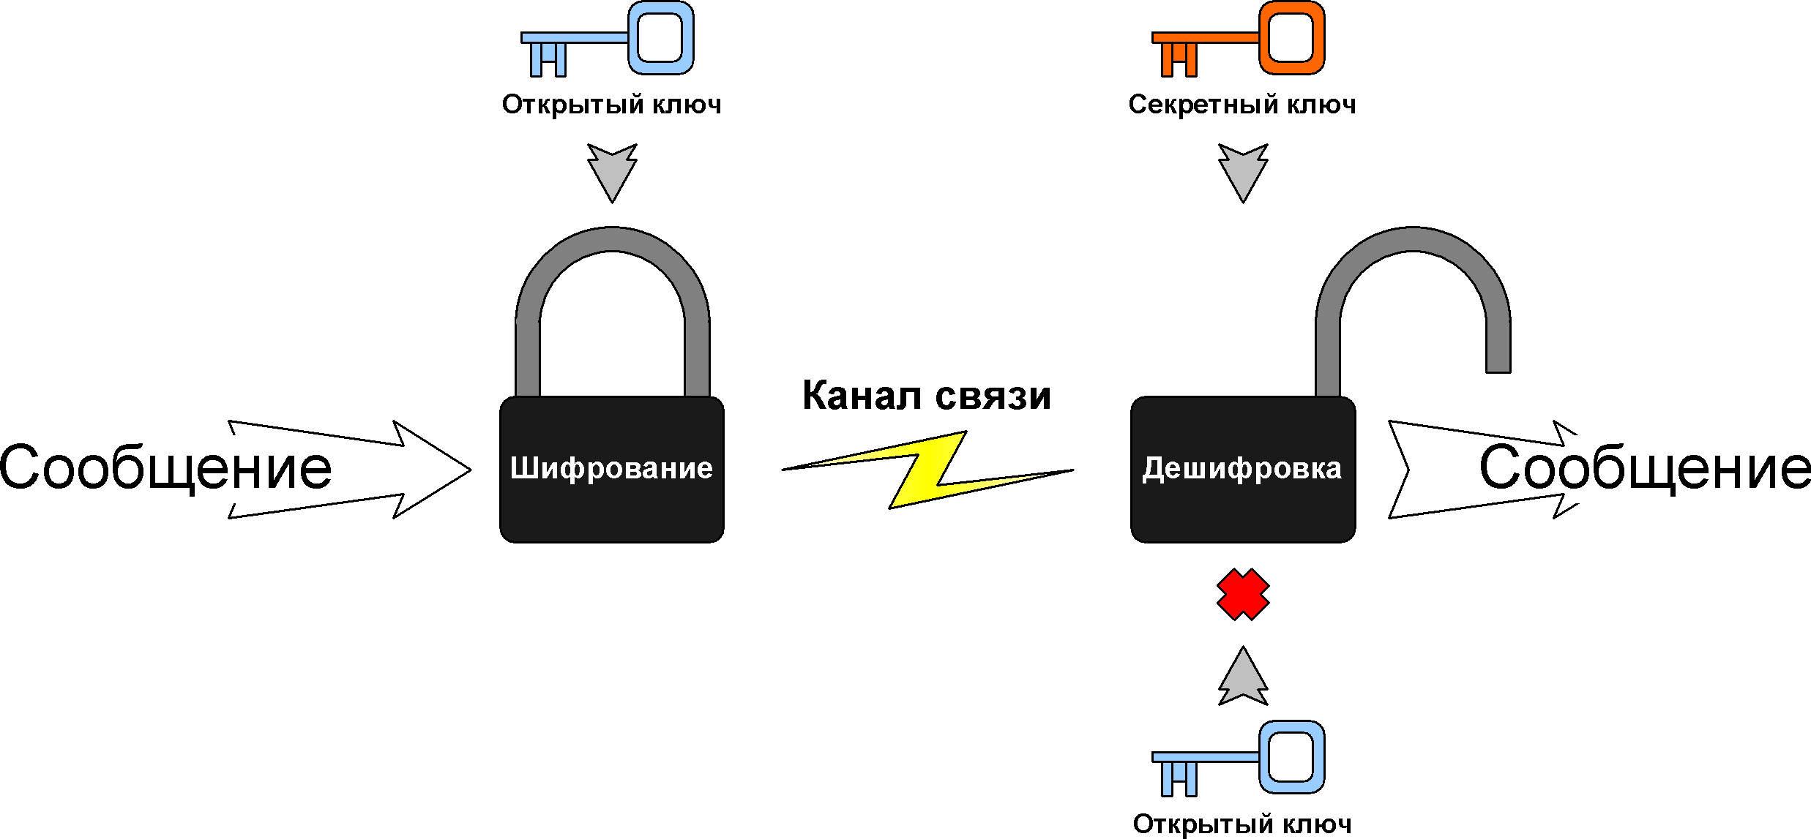

Slide 4
Виды ассиметричных шифров
RSA
  Rivest-Shamir-Adleman (Ривест-Шамир-Адлеман)
DSA
  Digital Signature Algorithm (Алгоритм цифровой подписи)
EGSA
  El-Gamal Signature Algorithm (Алгоритм ЭЦП Эль-Гамаля)
ECC
  Elliptic Curve Cryptography (Криптография эллиптической кривой)
ГОСТ Р 34.10-94
  Российский стандарт схожий с DSA
ГОСТ Р 34.10-2001
  Российский стандарт схожий с ECC

Slide 5
Ассиметричный шифр
Достоинства:
Для передачи ключа не нужен закрытый канал связи.
- Открытый ключ может быть свободно распространен, это позволяет принимать данные от всех пользователей.
Недостатки:
- Ресурсоемкий алгоритм шифрования / дешифрирования

Slide 6
Ассиметричный шифр
Достоинства:
Для передачи ключа не нужен закрытый канал связи.
Открытый ключ может быть свободно распространен, это позволяет принимать данные от всех пользователей.
Асимметричные криптосистемы позволяют реализовать протоколы взаимодействия сторон, которые не доверяют друг другу, поскольку при использовании асимметричных криптосистем закрытый ключ должен быть известен только его владельцу.
Недостатки:
Ресурсоемкий алгоритм шифрования / дешифрирования
На настоящий момент нет математического доказательства необратимости используемых в асимметричных алгоритмах функций;
необходимость защиты открытых ключей от подмены.

Slide 7
Алгоритм RSA
RSA (1977 г.) – криптографическая система открытого ключа. Обеспечивает такие механизмы защиты как шифрование и цифровая подпись.
  Цифровая подпись (ЭЦП) – механизм аутентификации, позволяющий проверить принадлежность подписи электронного документа его владельцу.
Алгоритм RSA используется в Internet, к примеру в:
Протоколы SSL/TLS для обеспечения защищённых интернет-соединений. RSA применяется для защиты сессий обмена данными, обеспечивая их конфиденциальность и защищённость от атак.
HTTPS — браузер и сервер используют RSA: сервер отправляет открытый ключ через SSL-сертификат, браузер шифрует временный сессионный ключ и отправляет его.
Цифровые сертификаты — например, SSL/TLS-сертификаты, которые проверяют личность владельцев сайтов. В них RSA используется для шифрования цифровой подписи эмитента.
Безопасный обмен ключами — RSA позволяет двум сторонам обмениваться симметричным ключом шифрования через незащищённый канал. Отправитель шифрует симметричный ключ публичным ключом получателя, только получатель, который держит соответствующий приватный ключ, может расшифровать и получить общий ключ. .
В основе алгоритма RSA лежит вычислительная проблема разложения больших чисел на простые множители.

Slide 8
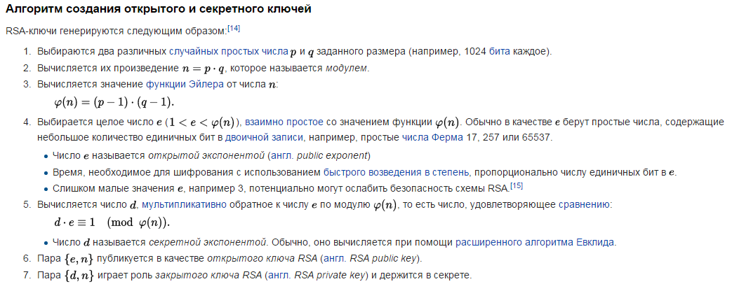

Slide 9
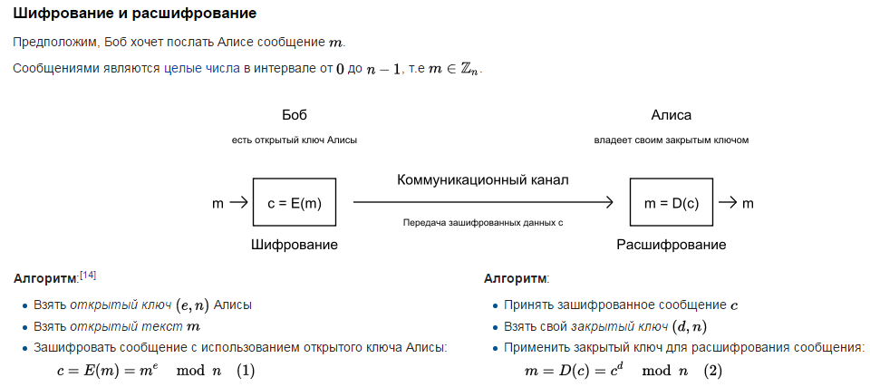

Slide 10
Обобщенная схема асимметричной криптосистемы с открытым ключом
Отправитель А Незащищенный канал Получатель В
M
C
E_{B}
D_{B}
Генератор
ключей
Противник
E_{B} : M→ C
D_{B} : C→ M

Slide 11
Заключение
Алгоритмы ассиметричного шифрования используют как вспомогательный инструмент для передачи небольших объемов информации, к примеру секретных ключей симметричного шифра.
Такие гибридные системы получили широкое распространение и классический алгоритм RSA сейчас является частью множества других безопасных протоколов передачи данных.

